Slide 1
Plasmaceldyscrasieën
De Quiz
Hematologie onderwijs
03-10-2019
Lauré Fijen

Slide 2
Kahoot!
Notes:
Er kunnen meerdere antwoorden juist zijn.

Slide 3
Plasmaceldyscrasieën
MGUS
Multipel myeloom
Monoklonale plasmacelproliferatie met secretie van een immunoglobuline of alleen losse ketens
Notes:
Waldenstrom produceert ook IgM M-proteine, maar is geen plasmacel maar rijpe B-cel proliferatie, meer verwant aan lymfomen

Slide 4
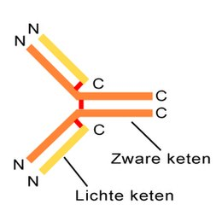
Notes:
2 identieke zware en 2 identieke lichte aminozuurketens met elk een constant en variabel deel. Constante deel interacteert met eigen immuuncellen, variabele deel met het antigeen.
Dit specifieke immunoglobuline wordt in het geval van multipel myeloom het monoclonale proteine oftewel m-proteine genoemd.

Slide 5
Kahoot 2x!

Slide 6
Zware en lichte ketens
Zware ketens: IgA / IgD / IgE / IgG / IgM
Licht: kappa óf lambda
IgG 52%
IgA 21%
IgD 2%
IgM 0,5%
Alleen lichte ketens 16%
Overige: 8,5%
Notes:
Multipel myeloom percentuele verdeling ketens

Slide 7
Kahoot 2x!

Slide 8
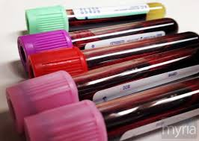
MGUS
1% van bevolking, 3% van 70+
Symptoomloos
Sluit MM / NHL uit met BMP/beeldvorming
Vervolg gehalte m-proteïne 1x/jaar
Notes:
Meestal toevalsbevinding bij onverklaarbaar hoog totaal eiwit

Slide 9
Kahoot!

Slide 10
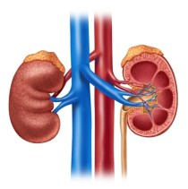
MGRS
Monoclonal gammopathy of renal significance
Kenmerken van MGUS, maar wel nierfunctiestoornissen, waardoor vaak wel behandelindicatie
Progressie naar MM 1%/jaar
Notes:
Behandelopties: proteasoomremmers (bortezomib, gericht op plasmacel. Remt ook renale interstitiele fibrose doordat het de inflammatoire status tgv de lichte ketens in de proximale tubuli downreguleert.), rituximab, chemotherapie (immuunmodulatoren, ibrutinib, stamceltransplantaties?)

Slide 11
Kahoot!

Slide 12
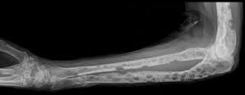
Multipel myeloom
Incidentie: 750/jaar in Nederland, M>V, gemiddeld 70 jaar
Plasmacellen vormen haarden in beenmerg ➔ pijn, wervelinzakkingen, spontane fracturen
Andere symptomen: leukopenie, amyloïdose, hyperviscositeit (dyspnoe, verward, suf, visusstoornissen)

Slide 13
Kahoot!

Slide 14
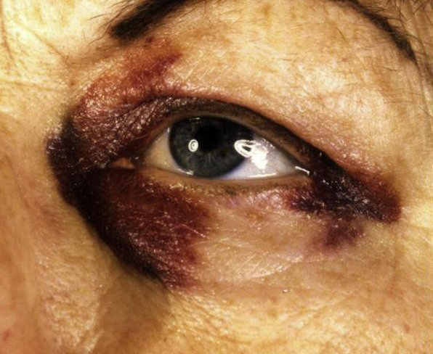
AL-Amyloïdose
Complexvorming en neerslag van monoklonale vrije lichte ketens
Incidentie: 160/jaar in Nederland
Primair = AL, secundair = bijv. gevolg van RA/TBC
Symptomen: nefrotisch syndroom, hepatomegalie, macroglossie, diarree, carpale tunnelsyndroom, polyneuropathie, schouderartropathie, cardiomyopathie, peri-orbitale purpura
Notes:
Primair vanuit Waldenstrom of multipel myeloom
Secundair: AA, abeta2M, erfelijk/verworven ATTR
Proteinurie = non bence jones bij amyloidose

Slide 15
Kahoot!

Slide 16
M. Waldenström
Lymfoplasmacytair lymfoom
Incidentie: 75/jaar in Nederland, M>V, gemiddeld 60 jaar
Woekering van rijpe B-lymfocyten in beenmerg, lever en milt. Uitrijping naar plasmacellen ➔ IgM proteïne
Symptomen: zoals andere indolente NHL + hyperviscositeit & polyneuropathie

Slide 17
Work-up M-proteïne
Notes:
Immunofixatie elektoforese: scheiding van immunoglobulines, zodat precieze aantal en soort monoclonale immunoglobuline kan worden geïdentificeerd

Slide 18
Notes:
IgA MGUS: ook bij m-prot <10 g/L wordt relatief vaak MM vastgesteld, maar was wel onderzoek in tertiair centrum, met mogelijk ook andere indicaties voor BMP. Leidt daardoor vaak tot BMP zonder klinische consequentie.

Slide 19
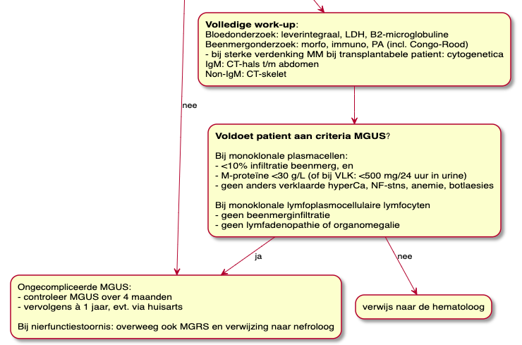
Notes:
Beta 2 microglobuline = component van MHC klasse 1 antigenen dus aanwezig op alle gekernde cellen. Hoogte in serum bepaalt stadium MM.
Congo rood kleurt amyloïd aan.

Slide 20
Kahoot 2x!

Slide 21
Monoklonale B-cel Lymfocytose
Symptoomloos en geen M-proteïne productie
Geringe toename van 1 type B-cellen (<5 miljoen/mL)
Immunofenotype gelijk aan CLL cellen
Incidentie: 5% van 60+, komt ook voor onder jongeren
Kans op ontwikkelen van CLL: maximaal 1%/jaar

Slide 22
Kahoot!

Slide 23
Behandeling van MM
<70 jaar in goede conditie: auSCT
Anders: inductie + onderhoudstherapie met verschillende combinaties van chemotherapie, proteasoomremmers, monoklonale antilichamen en corticosteroïden
Recidief: alloSCT / 2e auSCT / anders

Slide 24
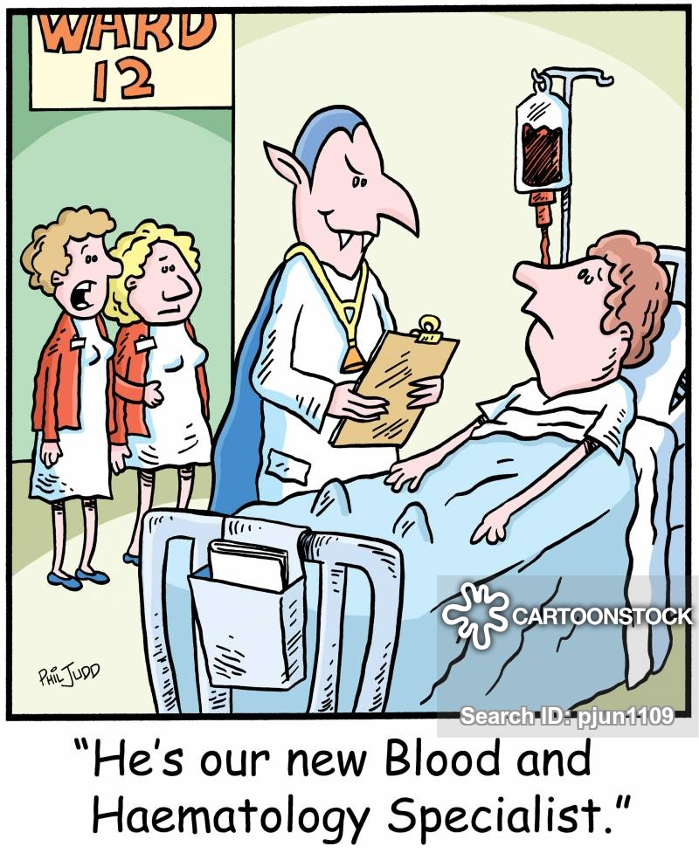
Vragen?

